Slide 1
TEMAT 1: STRUKTURA I ORGANIZACJA KRAJOWEGO SYSTEMU RATOWNICZO-GAŚNICZEGO
Szkolenie kierujących działaniem ratowniczym dla członków OSP
(SZKOLENIE DOWÓDCÓW OSP)
autor: Łukasz Kochan

Slide 2
str. 2
Struktura i organizacja Krajowego Systemu Ratowniczo-Gaśniczego
Materiał nauczania:
Podstawowe akty prawne;
Struktura i organizacja KSRG;
Zasady organizacji odwodów;
Zasady organizacji specjalistycznych działań ratowniczych w KSRG

Slide 3
str. 3
PODSTAWOWE AKTY PRAWNE
USTAWA z dnia 24 sierpnia 1991 r. o Państwowej Straży Pożarnej,
USTAWA z dnia 24 sierpnia 1991 r. o ochronie przeciwpożarowej,
ROZPORZĄDZENIE MINISTRA SPRAW WEWNĘTRZNYCH I ADMINISTRACJI z dnia 18 lutego 2011 r. w sprawie szczegółowych zasad organizacji krajowego systemu ratowniczo –gaśniczego.

Slide 4
STRUKTURA I ORGANIZACJA KSRG
Integralna część systemu bezpieczeństwa wewnętrznego państwa, finansowanego przez budżet państwa,
Zespół przedsięwzięć organizacyjnych, szkoleniowych, materiałowo-technicznych i finansowych, obejmujący prognozowanie, rozpoznawanie i zwalczanie pożarów, klęsk żywiołowych i miejscowych zagrożeń oraz organizację i kierowanie działaniami ratowniczymi - skupiający w uporządkowanej wewnętrznie strukturze jednostki ochrony przeciwpożarowej w celu ratowania życia, zdrowia, mienia i środowiska,
Kierowany przez Komendanta Głównego Państwowej Straży Pożarnej,
Nadzorowany przez Ministra Spraw Wewnętrznych i Administracji.

Slide 5
SCHEMAT ORGANIZACYJNY
KOMENDA GŁÓWNA PSP
KOMENDY WOJEWÓDZKIE PSP
SZKOŁA GŁÓWNA SŁUŻBY POŻARNICZEJ
CENTRUM NAUKOWO BADAWCZE OCHRONY PRZECIWPOŻAROWEJ
KOMENDY POWIATOWE/MIEJSKIE PSP
CENTRALNA SZKOŁA PSP
SZKOŁY ASPIRANTÓW PSP
CENTRALNE MUZEUM POŻARNICTWA
JEDNOSTKI RATOWNICZO – GAŚNICZE PSP
SZKOŁA PODOFICERSKA PSP
JEDNOSTKI OSP W KSRG

Slide 6
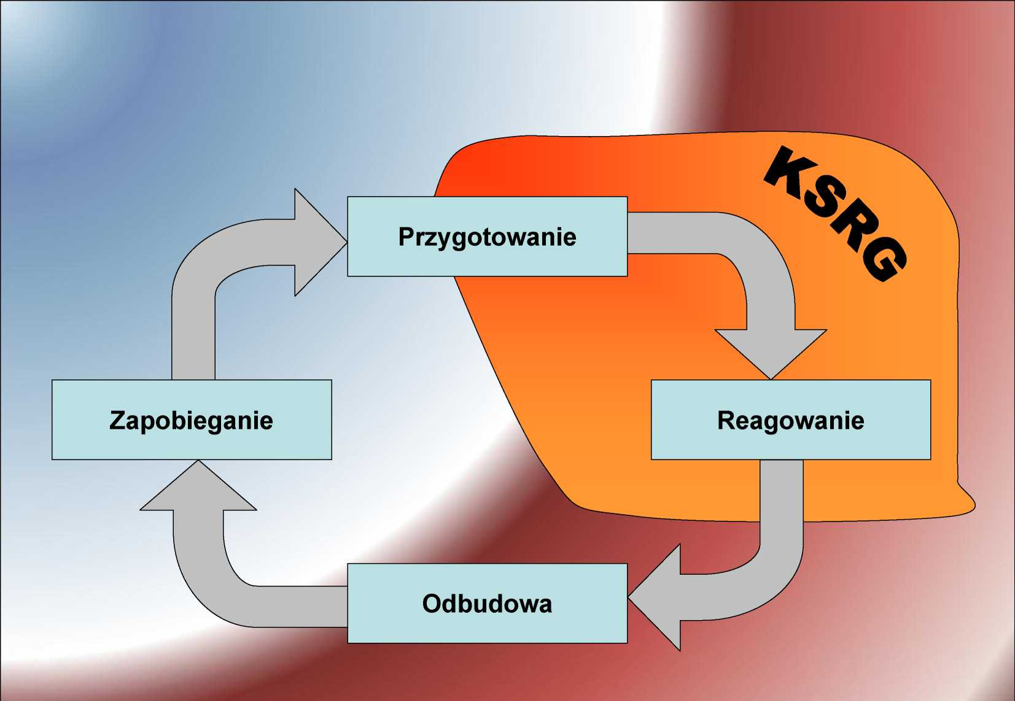
SCHEMAT DZIAŁANIA

Slide 7
CELE DZIAŁANIA
PAŃSTWOWA STRAŻ POŻARNA ODPOWIADA ZA ORGANIZACJĘ KSRG, KTÓREGO GŁÓWNYM CELEM JEST OCHRONA LUDZI, DÓBR MATERIALNYCH I ŚRODOWISKA POPRZEZ:

Slide 8
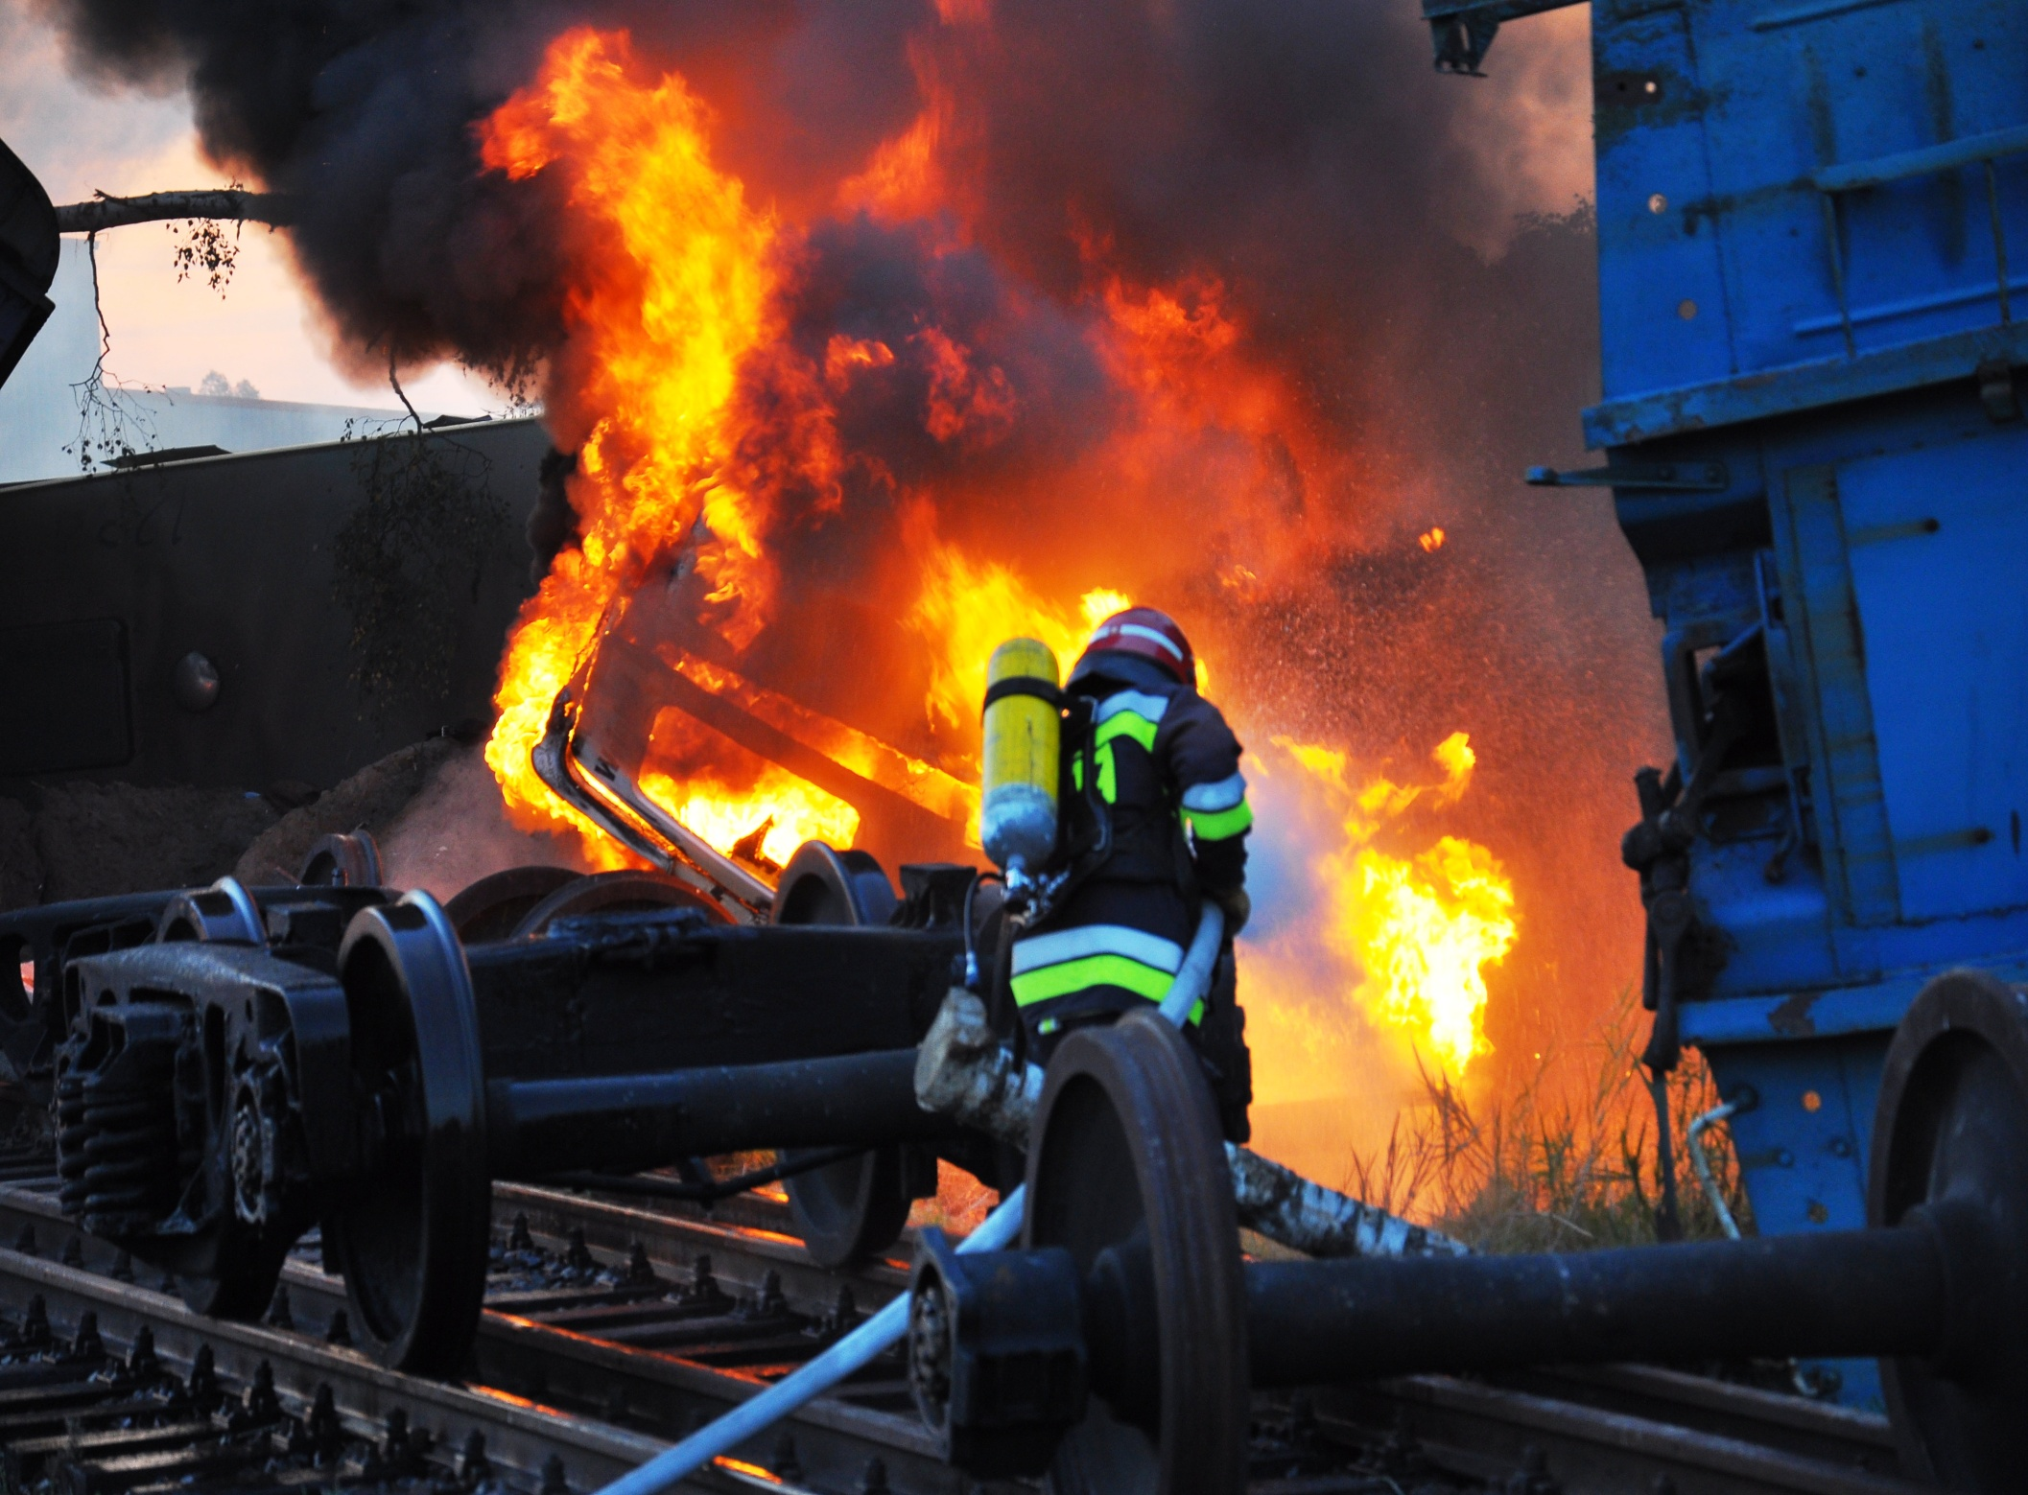
WALKĘ Z POŻARAMI
Pobrano 18.02.20016 z www.os-psp.olsztyn.pl
Pobrano 18.02.20016 z www.os-psp.olsztyn.pl

Slide 9
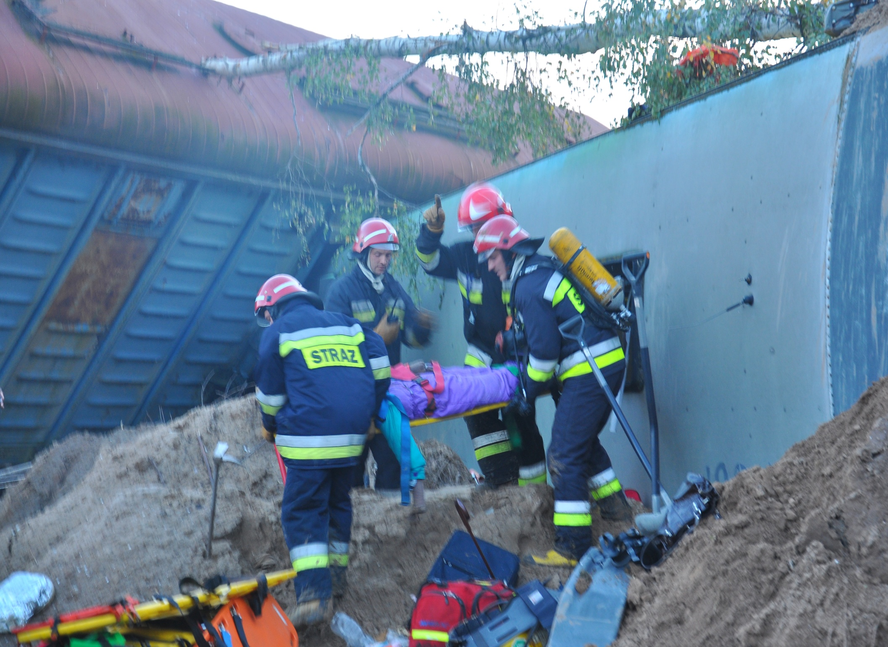
USUWANIE MIEJSCOWYCH ZAGROŻEŃ
Pobrano 18.02.20016 z www.os-psp.olsztyn.pl
Pobrano 18.02.20016 z www.os-psp.olsztyn.pl

Slide 10
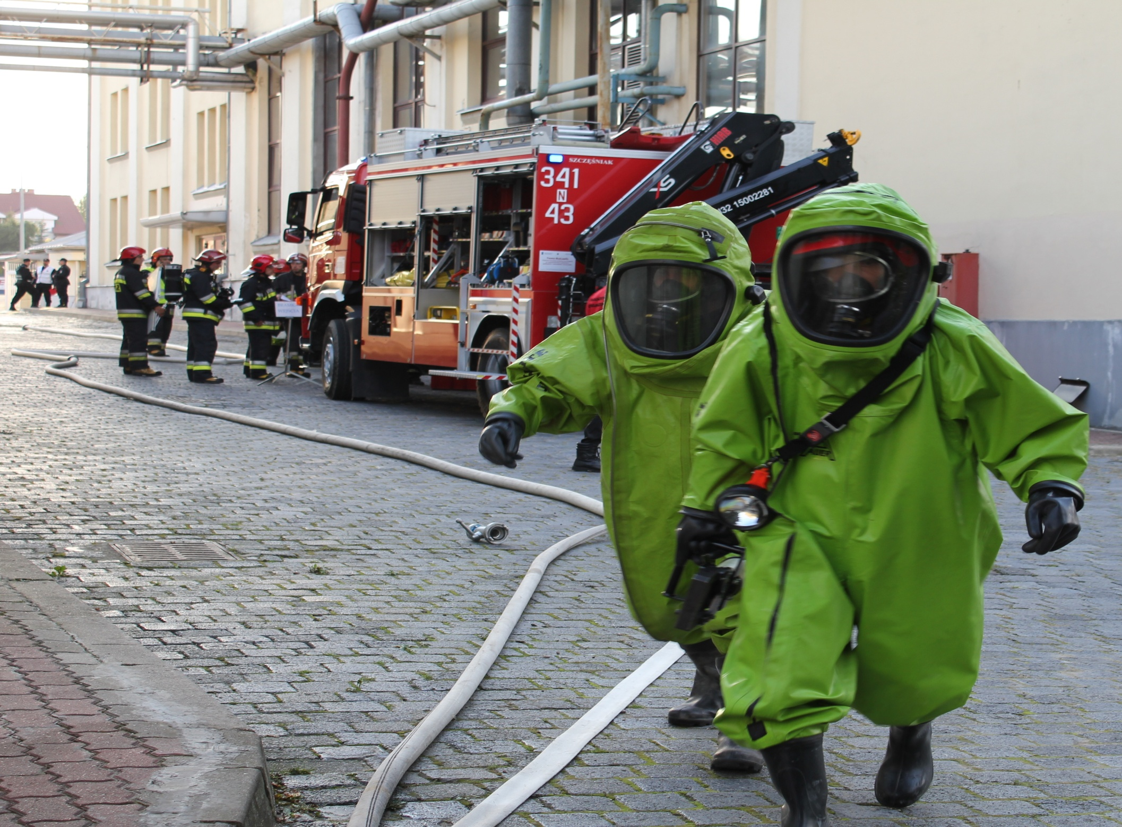
RATOWNICTWO CHEMICZNE I EKOLOGICZNE

Slide 11
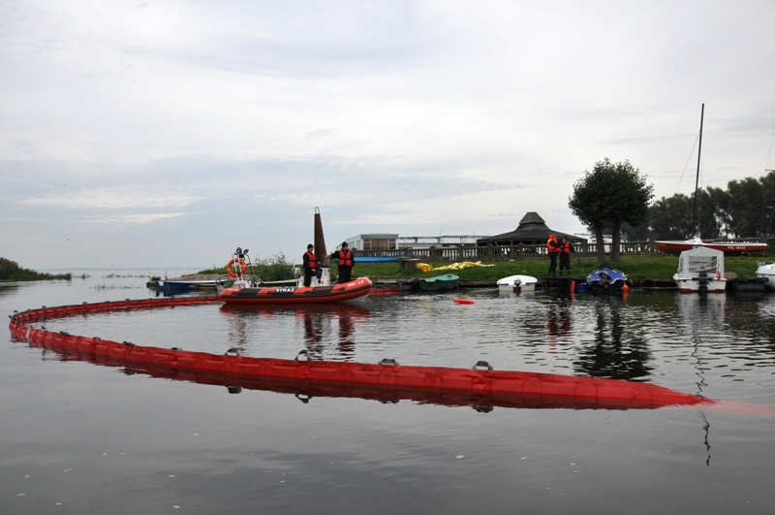
RATOWNICTWO CHEMICZNE I EKOLOGICZNE

Slide 12
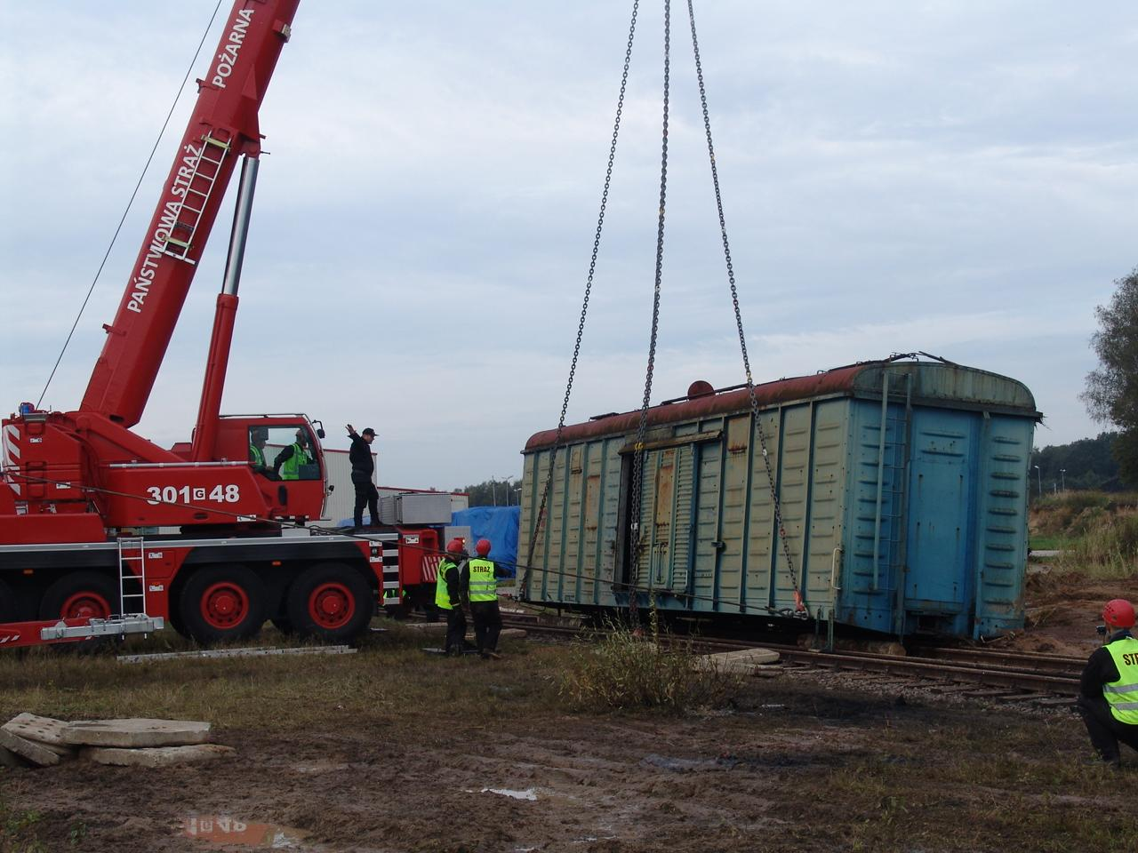
RATOWNICTWO TECHNICZNE

Slide 13
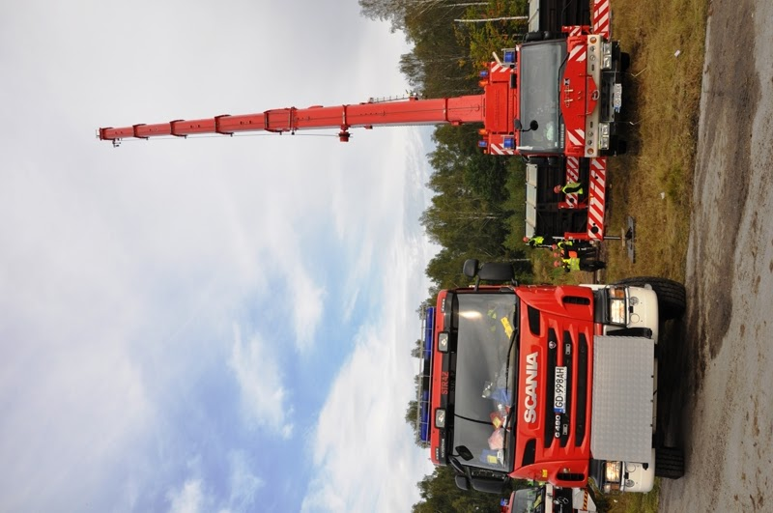
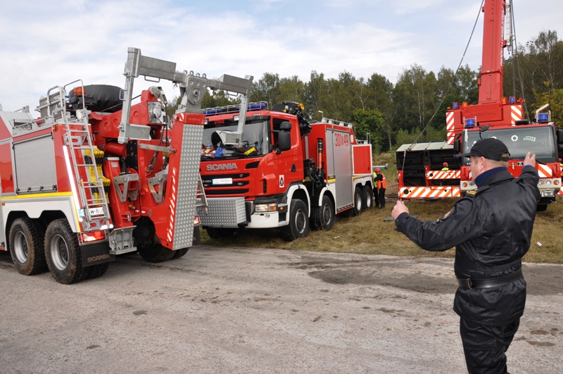
RATOWNICTWO TECHNICZNE

Slide 14
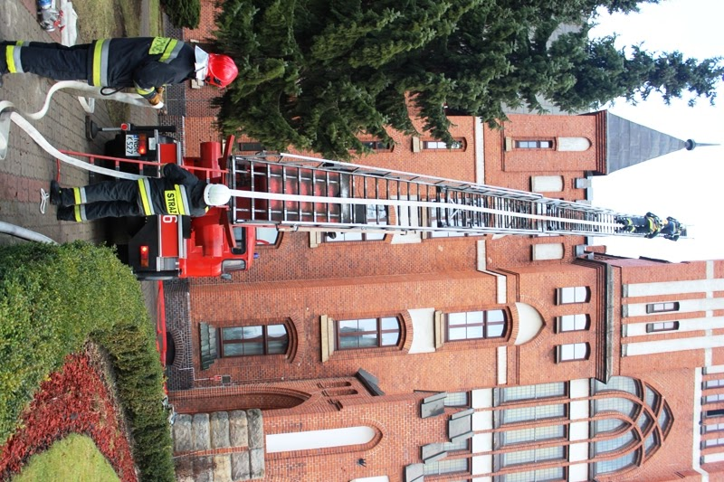
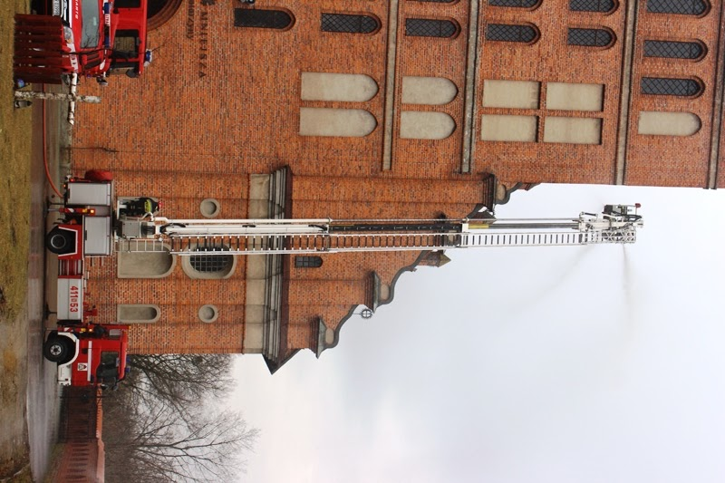
RATOWNICTWO WYSOKOŚCIOWE
DZIAŁANIA POSZUKIWAWCZO - RATOWNICZE

Slide 15
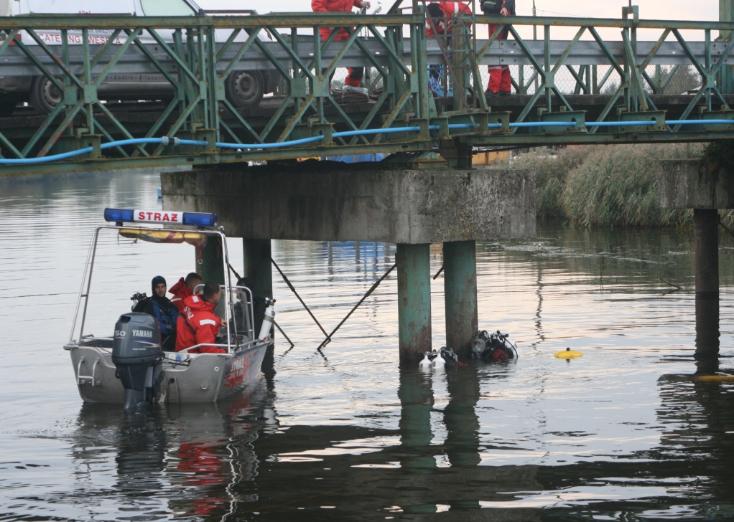
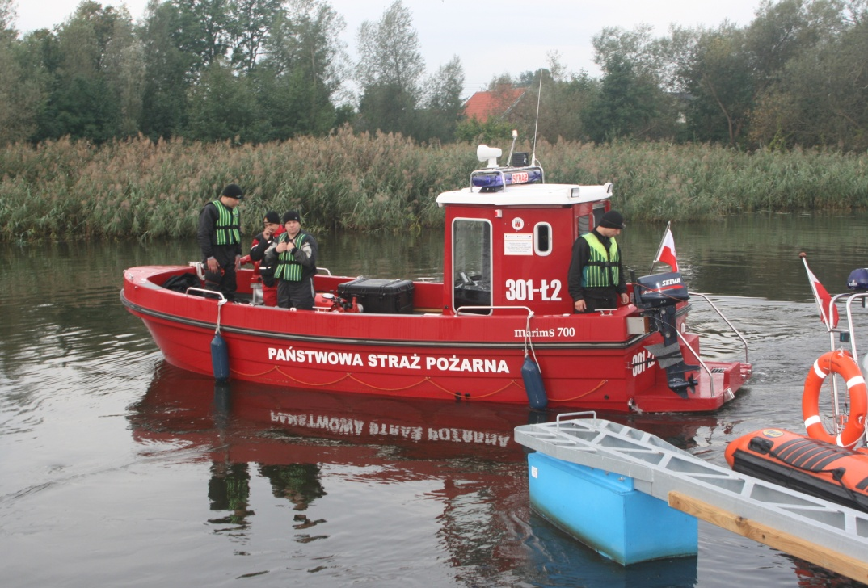
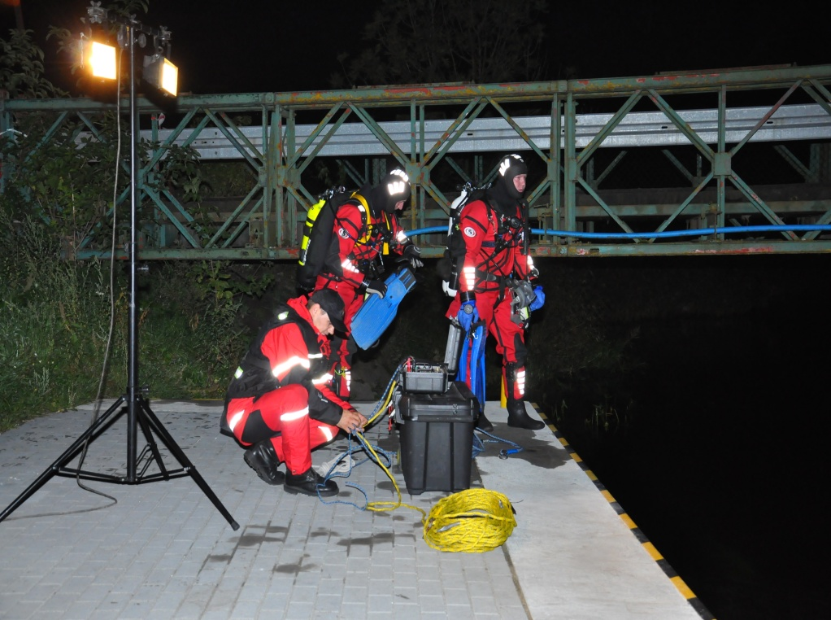
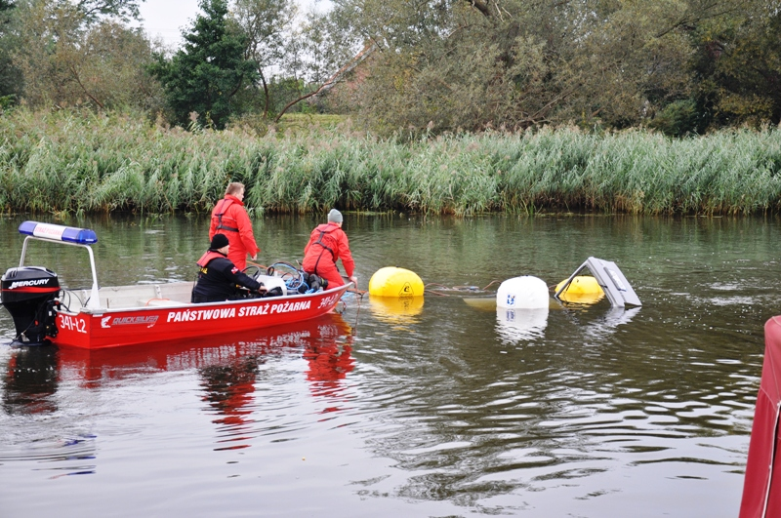
RATOWNICTWO WODNO - NURKOWE

Slide 16
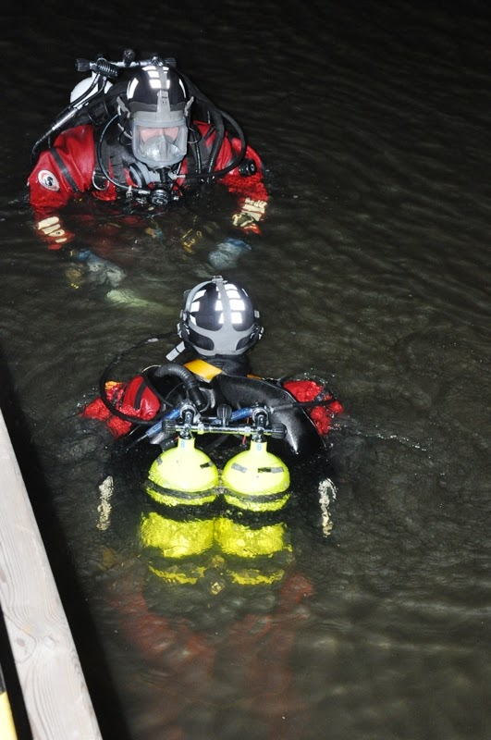
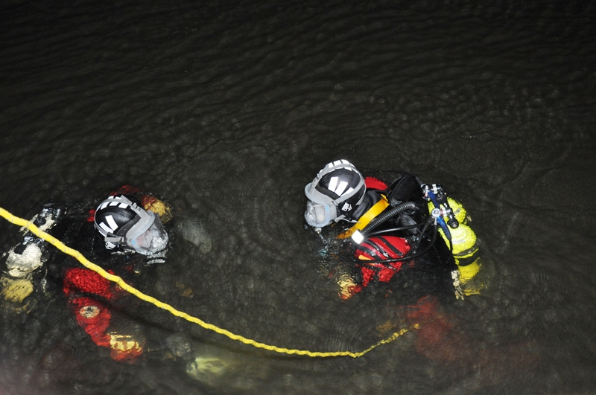
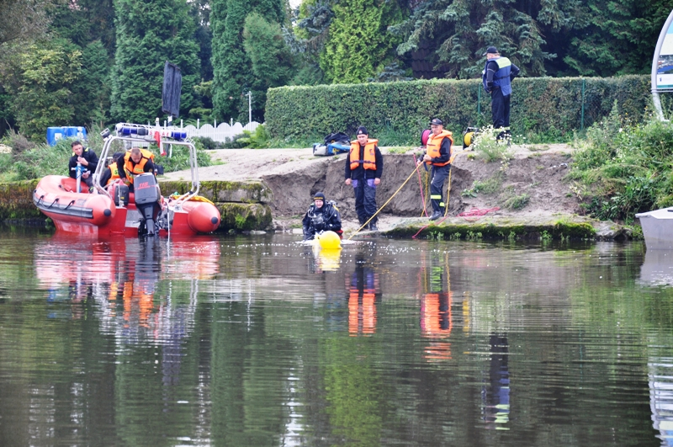
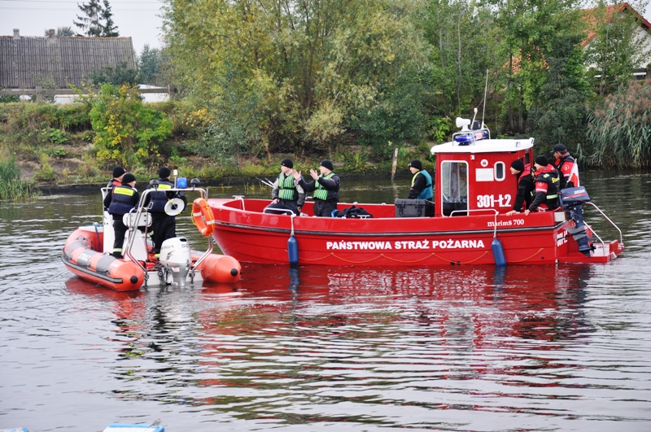
RATOWNICTWO WODNO - NURKOWE

Slide 17
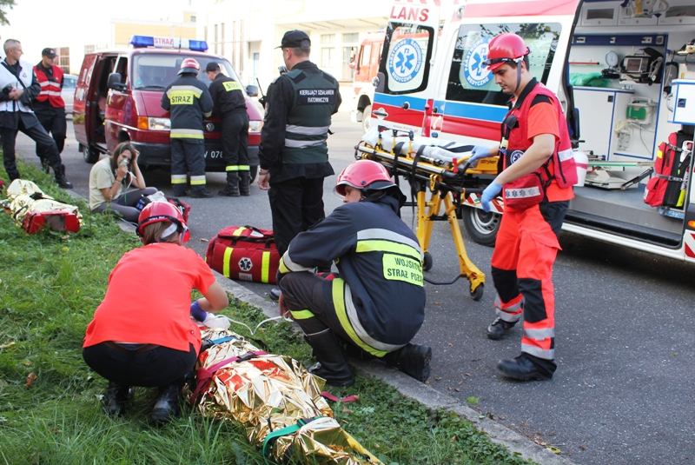
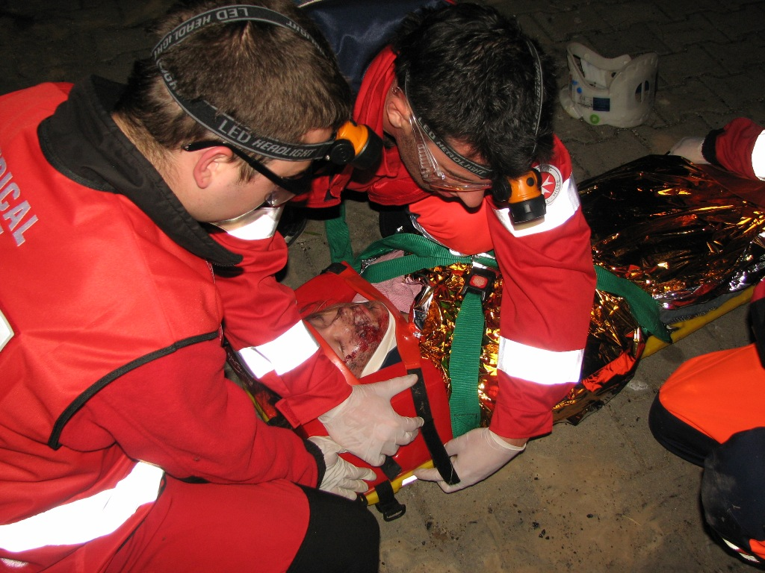
RATOWNICTWO MEDYCZNE

Slide 18
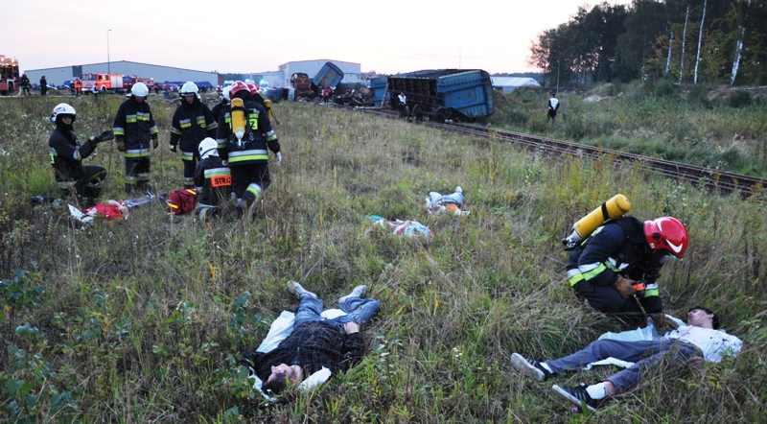
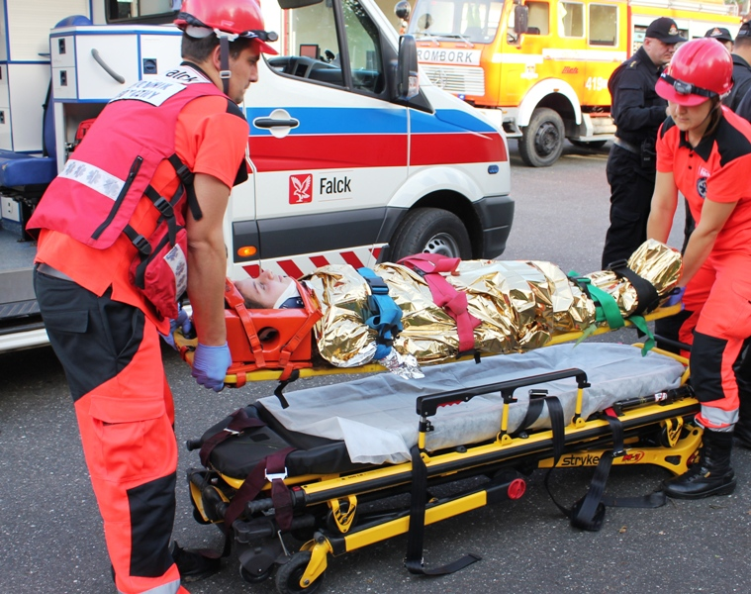
RATOWNICTWO MEDYCZNE

Slide 19
POZIOMY KRAJOWEGO SYSTEMU RATOWNICZO - GAŚNICZEGO
POWIATOWY - podstawowy poziom wykonawczy, działania prowadzone są przez siły i środki powiatu,
WOJEWÓDZKI - koordynacja i wsparcie działań ratowniczych, kiedy siły i środki powiatu są niewystarczające,
KRAJOWY - koordynacja i wsparcie działań ratowniczych, kiedy siły województwa są niewystarczające.

Slide 20
POZIOM POWIATOWY KSRG
W zakresie bezpieczeństwa wewnętrznego odpowiedzialnym jest starosta, natomiast KSRG reprezentowany jest przez komendanta powiatowego PSP, który jest kierownikiem straży wchodzącej w skład zespolonej administracji rządowej w powiecie i wykonuje zadania i kompetencje państwowej straży pożarnej na obszarze powiatu oraz jest odpowiedzialnym za prawidłowe funkcjonowanie systemu.

Slide 21
POZIOM POWIATOWY KSRG
Podstawową strukturą systemu jest jego poziom powiatowy, zaś źródłem informacji służących za podstawę określenia jego kształtu są wyniki kompleksowych analiz przewidywalnych zagrożeń oraz możliwości operacyjnego zabezpieczenia całego obszaru powiatu. System, na poziomie powiatu, powinien zapewniać możliwość skutecznego reagowania na wszystkie realnie występujące w powiecie rodzaje zagrożeń zdarzeniami destrukcyjnymi.

Slide 22
POZIOM POWIATOWY KSRG
Na obszarze powiatu elementami składowymi systemu są:
Komenda Powiatowa PSP (jednostki ratowniczo-gaśnicze oraz stanowisko kierowania komendanta powiatowego/miejskiego),
jednostki ochrony przeciwpożarowej z obszaru powiatu włączone do systemu przez Komendanta Głównego PSP na wniosek komendanta powiatowego PSP,
struktury zarządzania kryzysowego,
podmioty ratownicze, służby i inspekcje, które dobrowolnie w drodze umowy cywilno prawnej zgodziły się współdziałać w działaniach ratowniczych,
specjaliści do spraw ratownictwa działający na obszarze powiatu,
inne podmioty, które na podstawie decyzji starosty zostały włączone do systemu.

Slide 23
POZIOM POWIATOWY KSRG
Struktura systemu w poszczególnych powiatach zależy od rodzaju zagrożeń i sieci jednostek systemu, a ta jest zależna od możliwości włączenia do systemu poza jednostkami ochrony przeciwpożarowej innych służb, podmiotów funkcjonujących na obszarze powiatu, zarówno na podstawie decyzji starosty, jak i umowy cywilnoprawnej podpisanej ze starostą.

Slide 24
POZIOM POWIATOWY KSRG
System na poziomie powiatu powinien działać autonomicznie w zakresie
ustawowo nakreślonych zadań, a w razie potrzeby współdziałać ze służbami i innymi podmiotami, których udział w działaniu ratowniczym jest niezbędny. Służby i podmioty współdziałające z systemem powinny wykonywać zadania określone przez kierującego działaniem ratowniczym, w ramach ich właściwości. Do zadań własnych powiatu należy budowanie systemu koordynacji działań jednostek systemu oraz służb, inspekcji, straży oraz innych podmiotów biorących udział w działaniach ratowniczych na obszarze powiatu. Ponadto zadaniem powiatu jest organizowanie systemu łączności, alarmowania i współdziałania miedzy podmiotami uczestniczącymi w działaniach ratowniczych.

Slide 25
POZIOM WOJEWÓDZKI KSRG
Reprezentowany przez wojewodę oraz komendanta wojewódzkiego PSP, który jako kierownik straży wchodzącej w skład zespolonej administracji rządowej w województwie, w imieniu wojewody wykonuje zadania i kompetencje państwowej straży pożarnej na obszarze województwa oraz jest odpowiedzialnym za prawidłowe funkcjonowanie systemu.

Slide 26
POZIOM WOJEWÓDZKI KSRG
W przypadku, gdy siły i środki systemu na obszarze powiatu okażą się niewystarczające (drastyczny wzrost skali zdarzenia, równoczesność zdarzeń, brak jednostek specjalistycznych) lub zdarzenie swym zasięgiem wykracza poza obszar powiatu, uruchamiany jest wyższy poziom systemu - poziom wojewódzki.

Slide 27
POZIOM WOJEWÓDZKI KSRG
Elementami składowymi systemu na poziomie wojewódzkim są:
a) Komenda wojewódzka PSP (stanowisko kierowania komendanta wojewódzkiego),
b) wydzielone siły i środki z poziomów powiatowych, stanowiące wojewódzki odwód operacyjny,
c) struktury zarządzania kryzysowego,
d) ośrodki szkolenia PSP,
e) krajowa baza sprzętu specjalistycznego,
f) podmioty ratownicze, służby i inspekcje, które dobrowolnie w drodze
umowy cywilno prawnej zgodziły się współdziałać w działaniach
ratowniczych na obszarze województwa,
g) specjaliści do spraw ratownictwa działający na obszarze województwa,
h) inne podmioty, które na podstawie decyzji wojewody zostały włączone do systemu.

Slide 28
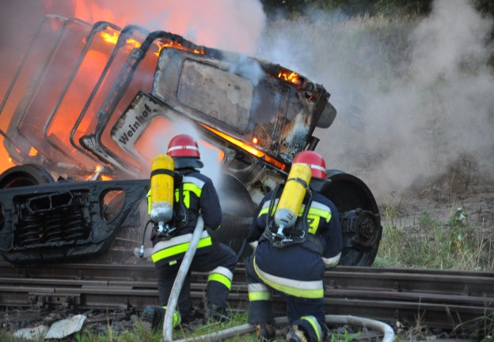
POZIOM WOJEWÓDZKI KSRG
Służby i podmioty współdziałające z systemem na poziomie wojewódzkim powinny wykonywać zadania określone przez kierującego działaniem ratowniczym, w ramach swoich właściwości.
Podstawowe siły i środki systemu na poziomie województwa to:
wojewódzki odwód operacyjny z grupami specjalistycznymi,
krajowa baza sprzętu specjalistycznego.

Slide 29
POZIOM WOJEWÓDZKI KSRG
Istotną rolę w zakresie koordynacji działań jednostek systemu z podmiotami współdziałającymi z systemem na obszarze województwa będzie pełnić wojewoda, poprzez struktury zarządzania kryzysowego.
W sytuacjach kryzysowych związanych z zakresem działalności KSRG rolę koordynacji działań pełni Wojewódzkie Centrum Zarządzania Kryzysowego.

Slide 30
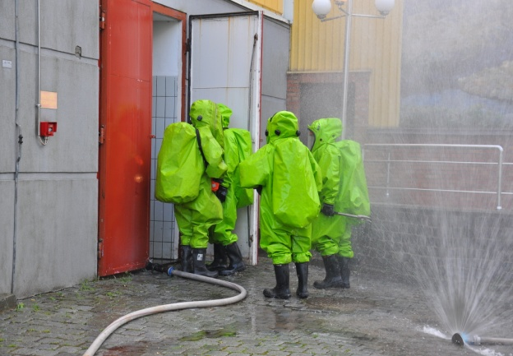
POZIOM WOJEWÓDZKI KSRG
Kierowanie (dowodzenie) działaniami ratowniczymi, których rozmiar lub zasięg przekracza możliwości sił ratowniczych poziomu powiatu przejmuje komendant wojewódzki PSP lub upoważniony przez niego oficer.

Slide 31
POZIOM WOJEWÓDZKI KSRG
Wojewódzki Plan Ratowniczy:
Procedury działania i uruchomienia systemu na poziomie województwa, w odniesieniu do poszczególnych typów zagrożeń, będą określone w wojewódzkim planie ratowniczym, do opracowania, którego zobowiązany jest komendant wojewódzki PSP.
Ich treść będzie stanowić wybrane elementy planów ratowniczych, tych powiatów, w których siły i środki są niewystarczające do usuwania istniejących tam zagrożeń.
Ponadto będą zawierać organizacyjno - techniczne sposoby likwidacji zagrożeń, wymagających zaangażowania w działaniach ratowniczych znacznych sił i środków (np. klęski żywiołowe) oraz zagrożeń, które mogą powstać na granicy powiatów lub województwa.

Slide 32
POZIOM WOJEWÓDZKI KSRG
Komendant wojewódzki PSP uzgadnia plan ratowniczy z podmiotami systemu oraz z podmiotami współdziałającymi z systemem, w części dotyczącej ich zadań.
Plan ratowniczy zatwierdza wojewoda, po zasięgnięciu opinii wojewódzkiego zespołu ds. ochrony przeciwpożarowej i ratownictwa.

Slide 33
POZIOM CENTRALNY (KRAJOWY) KSRG
Nad systemem bezpieczeństwa wewnętrznego kraju czuwa Prezes Rady Ministrów, natomiast KSRG reprezentowany jest przez Komendanta Głównego Państwowej Straży Pożarnej, który jest centralnym organem administracji rządowej w sprawach organizacji systemu.

Slide 34
POZIOM CENTRALNY (KRAJOWY) KSRG
W przypadku zdarzenia, gdy siły i środki systemu na poziomie województwa okażą się niewystarczające lub zdarzenie (zagrożenie) przekracza obszar województwa, uruchamiany jest najwyższy poziom systemu - poziom centralny (kraju).

Slide 35
POZIOM CENTRALNY (KRAJOWY) KSRG
Elementami składowymi systemu na poziome centralnym (kraju) są:
a) Komenda Główna PSP (Krajowe Centrum Koordynacji Ratownictwa),
b) wydzielone siły i środki z wojewódzkich odwodów operacyjnych stanowiące centralny odwód operacyjny,
c) krajowe bazy sprzętu specjalistycznego,
d) szkoły PSP,
e) podmioty ratownicze, służby i inspekcje, które dobrowolnie w drodze
umowy cywilno prawnej zgodziły się współdziałać w działaniach
ratowniczych na obszarze kraju,
f) specjaliści do spraw ratownictwa działający na obszarze kraju,
g) inne podmioty realizujące cele systemu powołane przez ministra właściwego do spraw wewnętrznych.

Slide 36
POZIOM CENTRALNY (KRAJOWY) KSRG
Na tym poziomie system może współdziałać z podmiotami, których uruchomienie zastrzeżone jest dla poziomu centralnego (kraju) np. niektóre
jednostki podległe MON, Policji itp.
Rolę koordynatora działań jednostek systemu z podmiotami współdziałającymi na tym poziomie będzie pełnił Minister Spraw Wewnętrznych i Administracji.
Podstawowe siły i środki systemu na poziomie centralnym (kraju), to centralny odwód operacyjny z grupami specjalistycznymi, krajowe bazy sprzętu specjalistycznego oraz wydzielone siły i środki szkół PSP. Kierowanie (dowodzenie) działaniami ratowniczymi, których rozmiar lub zasięg przekracza możliwości sił ratowniczych poziomu wojewódzkiego przejmuje Komendant Główny PSP lub upoważniony przez niego oficer.

Slide 37
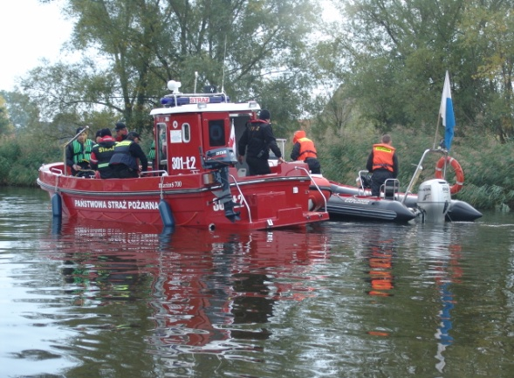
DYSPONOWANIE DO DZIAŁAŃ JEDNOSTEK KSRG
Dysponowanie jednostek systemu do działań ratowniczych oraz alarmowanie jednostek wspomagających system odbywa się poprzez:
a) stanowisko kierowania komendanta powiatowego/miejskiego PSP - na poziomie powiatu,
b) stanowisko kierowania komendanta wojewódzkiego PSP - na poziomie województwa,
c) Krajowe Centrum Koordynacji Ratownictwa i Ochrony Ludności - na poziomie centralnym (kraju).

Slide 38
ZADANIA REALIZOWANE PRZEZ JEDNOSTKI KSRG
Wszystkie jednostki włączone do systemu realizują zadania w zakresie walki z pożarami i innymi klęskami żywiołowymi, ratownictwa technicznego, chemicznego, medycznego i ekologicznego poprzez:
analizowanie i rozpoznawanie zagrożeń,
utrzymanie gotowości do prowadzenia działań ratowniczych,
podejmowanie działań zmierzających do ograniczenia i likwidacji pożarów, awarii, wypadków i katastrof technicznych, chemicznych i ekologicznych, wypadków i katastrof komunikacyjnych, zdarzeń wymagających stosowania sprzętu specjalistycznego w szczególności do prowadzenia ratownictwa ekologicznego, wodnego i wysokościowego.

Slide 39
PODMIOTY WSPOMAGAJĄCE KSRG
Jest rzeczą oczywistą, że w obliczu tak szerokiej gamy zagrożeń od podmiotów ratowniczych wymagana będzie daleko idąca specjalizacja w działaniach ratowniczych, której Państwowa Straż Pożarna i inne jednostki ochrony przeciwpożarowej włączone do KSRG nie mogą zapewnić, dlatego też prawodawca przewiduje możliwość rozszerzenia zakresu podmiotowego systemu o inne jednostki organizacyjne, a także osoby fizyczne i prawne – wspomagające system.

Slide 40
PODMIOTY WSPOMAGAJĄCE KSRG
Podmioty wspomagające system realizują zadania wspierające zadania jednostek wchodzących w skład KSRG, a ich udział w akcjach ratowniczych polega głównie na:
współuczestniczeniu w ratowaniu ludzi, mienia oraz środowiska naturalnego,
dostarczaniu narzędzi i środków potrzebnych do prowadzenia akcji ratowniczej,
zapewnieniu odpowiednich środków transportowych,
udostępnieniu specjalistycznych informacji,
-wykonaniu określonych prac lub zadań ustalonych przez organizatora systemu, a także zapewnieniu innych środków niezbędnych do ograniczania i eliminowania skutków zdarzeń.

Slide 41
BIBLIOGRAFIA
str. 41
ROZPORZĄDZENIE MINISTRA SPRAW WEWNĘTRZNYCH I ADMINISTRACJI z dnia 18 lutego 2011 r. w sprawie szczegółowych zasad organizacji krajowego systemu ratowniczo –gaśniczego, Dziennik Ustaw nr 46 poz. 239,
„GENEZA POWSTANIA KRAJOWEGO SYSTEMU RATOWNICZO-GAŚNICZEGO” Zakład Taktyki i Dowodzenia. Przedmiot – Organizacja systemów ratownictwa. S. Lipiński, SGSP 2011-2012,
MATERIAŁ FOTOGRAFICZNY – Archiwum KP PSP w Braniewie.

